Slide 1
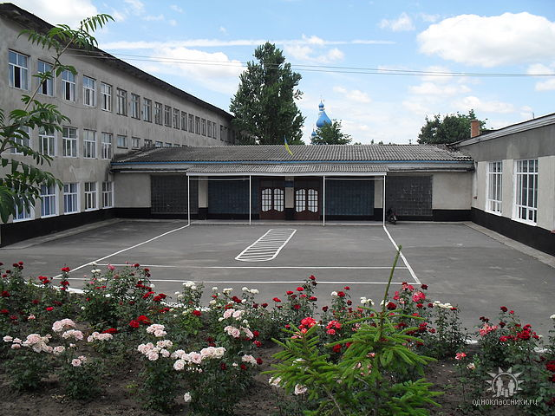
Опорна школа управлінської діяльності
Опорна школа
сприяння
здоров'я
Опорна школа з використання ІКТ
школа
Опорна школа з профільного навчання та допрофільної підготовки

